Slide 1
智能停车计费系统PPT

Slide 2

随着人们生活水平的高速发展，智能停车计费信息管理方面在近年来呈直线上升，人们也了解到智能停车计费的实用性，因此智能停车计费的管理也逐年递增，智能停车计费的增加加大了在管理上的工作难度。为了能更好的维护智能停车计费管理秩序，同时提高工作的效率、确保每一用户都能得到有效的保护，在进行全面调研、探求实际情况之后本人设计并实现了智能停车计费系统。
该系统采用了java技术、SpringBoot 框架，连接MySQL数据库，具有较高的信息传输速率与较强的数据处理能力。包含管理员和用户两个层级的用户角色，系统管理员可以对系统首页，个人中心，用户管理，车位分类管理，车位信息管理，车子进场管理，车子离场管理，违规处罚管理，投诉建议，交流论坛，系统管理等功能进行详情，修改和删除操作；真正实现了管理工作的无纸化，并且还拥有角色及用户的添加与删除功能，可以很好的供所有用户使用。在对系统进行测试之后，确定可以实现所有预想的功能，并且可移植性强，可以很好的起到智能停车计费管理的作用。
摘 要

Slide 3
研究背景
在新世纪的今天，计算机已经发展到一定的规模，带动了国内经济和科学技术的快速发展，科学技术的发展大大提高了生产效率，使人们的物质生活需求得到了很大的满足。现在各种类型的网站系统都很流行，将传统的管理模式转移到线上来实现，可以大大提高管理效率。基于以上情况，智能停车计费系统逐渐出现在人们的视野中，也将成为未来发展的一个潜在增长点。

Slide 4
研究意义
在日新月异的21世纪，全球进入快速运转的科技时代，我国也在各位科学家不懈努力下实现了科技社会化、信息技术底层化、网络运用全民化。我们处在一个“互联网+”的时代，信息化的建设成为了当代的发展基石以及重要组成部分。随着智能停车计费管理的常态化，同时也出现了多样化的人员管理方式。而智能停车计费系统就可以实现管理人员及用户的日常管理，实现进行更高效的信息互换、让用户的动态变得透明公开，让管理人员更好地实现对智能停车计费的动态监管、真正的实现快速、便捷、高效的管理以降低管理成本、减轻管理人员的负担，保证管理技术以及运用互联网技术的能力的快速提升，提高综合管理和竞争能力。在保证人们的安全的同时，真正达到更好的为国家经济建设和社会安全做贡献的目的。

Slide 5
系统主要功能
因我国智能停车计费的数量也逐步增加。如果智能停车计费管理还是沿用传统的、人工的操作，那管理难度是十分巨大的、效率也会不尽人意；而如今我国的信息科学技术已趋于成熟，我们的生活、工作、学习已离不开互联网，为了更好的提升智能停车计费管理，并且在保证用户的安全前提下使人们生活有序、有效开展，需要一套操作简单、能高效导出并录入数据、安全性高、可用性强的智能停车计费系统。
此篇论文中包括管理员和用户两个不同的角色，根据不同的身份以及工作机制，赋予不同的权限。该智能停车计费系统的功能如下列所示：
用户之间的使用权限设定：根据业务管理的需求以及智能停车计费管理体系，在使用前将每个角色的固定标签设定好，明晰每个角色权限，并将状态控制功能添加到用户状态上，最终达到本系统角色控制基础形成的目标。
用户登录功能：用户可以根据自己的角色选择相应的账号进行登录，在输入合法的账号和密码后就可进入系统，根据自己的权限选择想要进行的操作。
查看个人资料功能：用户登录系统之后可以点击右上角头像查看自己的个人资料，在核查发现错误之后还可以进行修改，用户还可在该模块进行密码的修改。
系统管理功能：在模块的功能又可以细化成以下几个部分
用户管理：管理员和用户可以在该模块进行用户信息的管理与修改。
角色管理：管理员和用户可以在该模块对用户进行权限的修改与设置。

Slide 6


系统开发环境
JAVA技术介绍
MySQL数据库
B/S架构

Slide 7
MySQL数据库
MySQL是一个关系型数据库管理系统，具有体积小、速度快、成本低等特点。MySQL数据库的功能强大，是可以处理存储着成千上万条记录的大型数据库；并且它是可以定制的，因为它采用了GPL协议，使用者可以通过修改源代码来开发自己的MySQL系统；MySQL支持多种操作系统，包括AIX、FreeBSD、Linux、Solaris等；它还可以提供用于管理、检索、升级数据库操作的处理工具；最重要的是MySQL是一个开源的、不收取任何费用的、适用范围较广产品，使用者可以直接在互联网上下载然后使用。

Slide 8
系统分析

Slide 9
系统分析
可行性分析
系统用例分析
系统流程分析

Slide 10
系统功能结构图

Slide 11
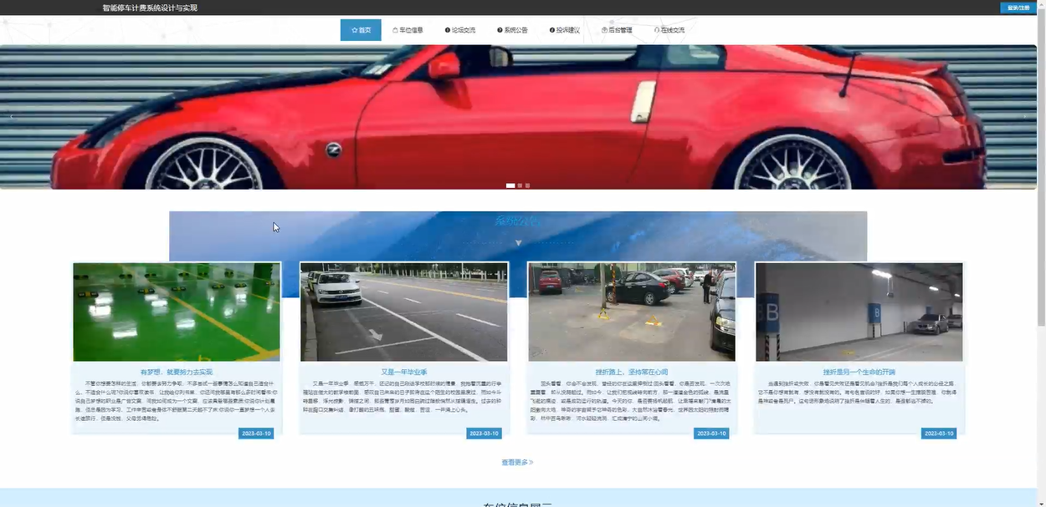
系统首页界面

Slide 12
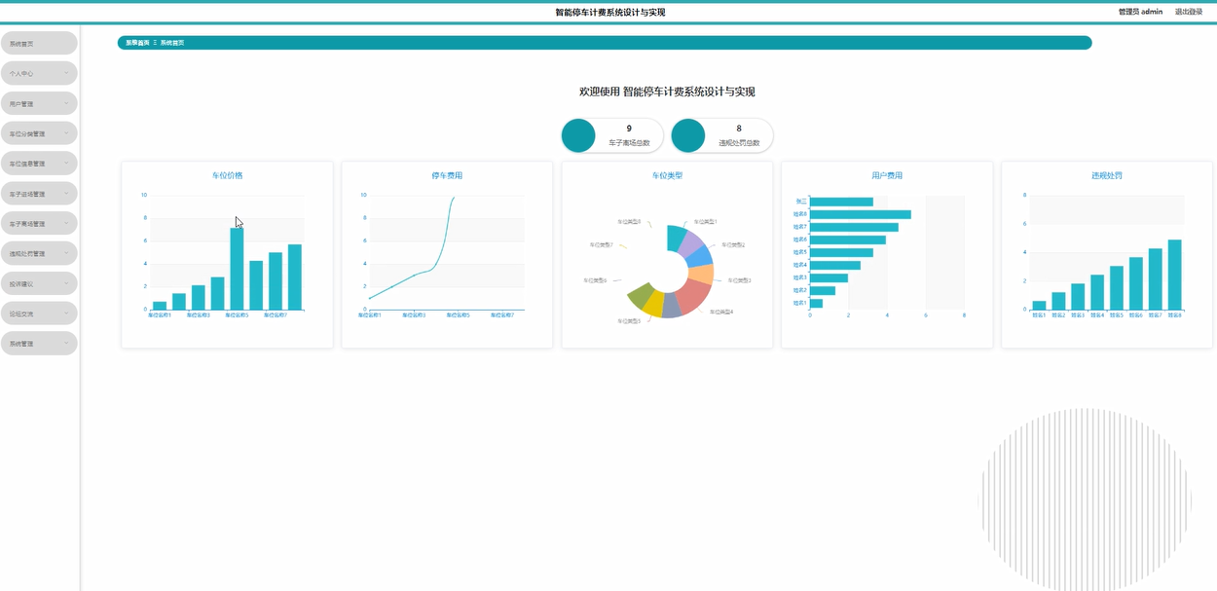
管理员主界面

Slide 13
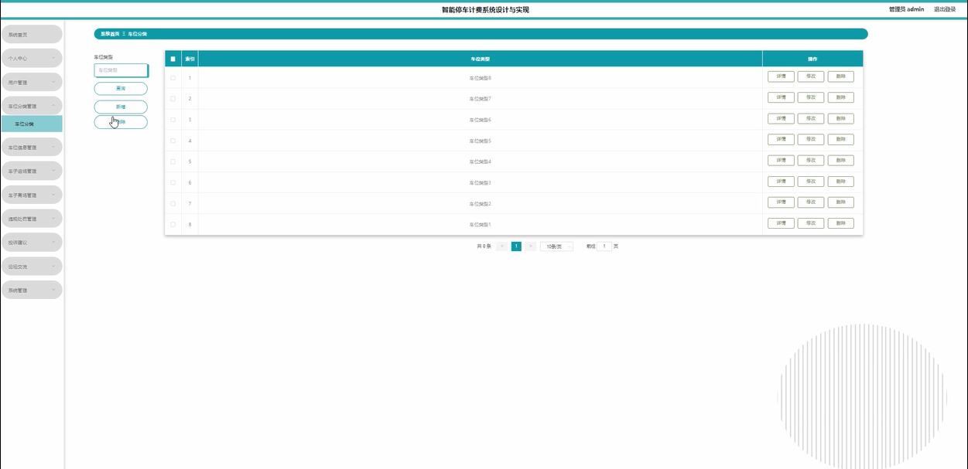
车位分类管理界面

Slide 14
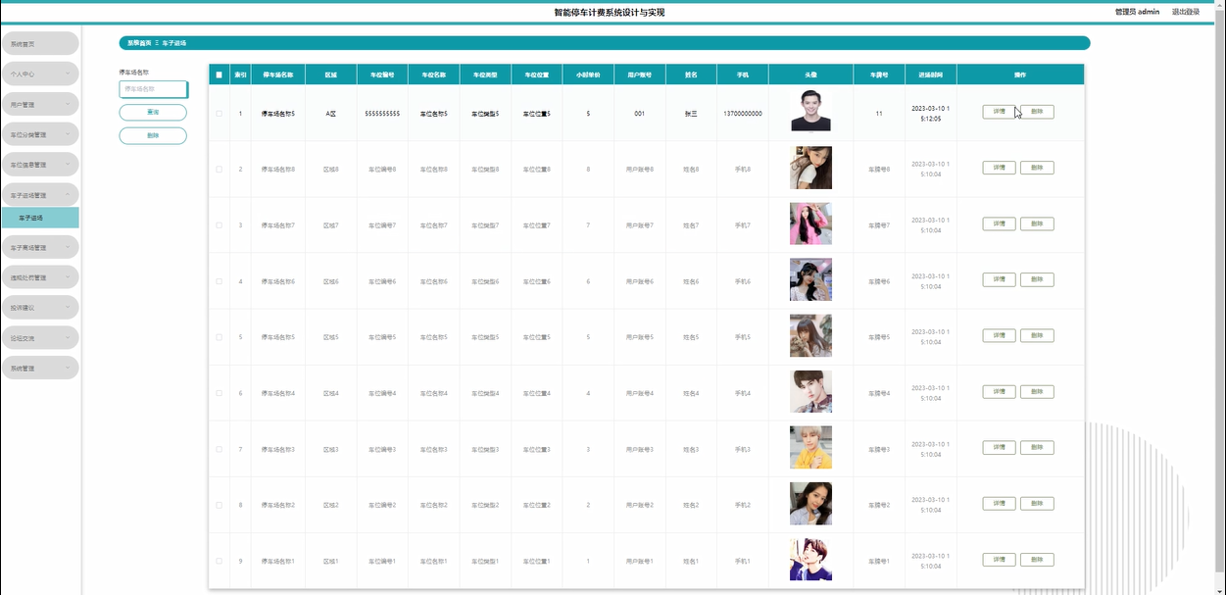
车子进场管理界面

Slide 15
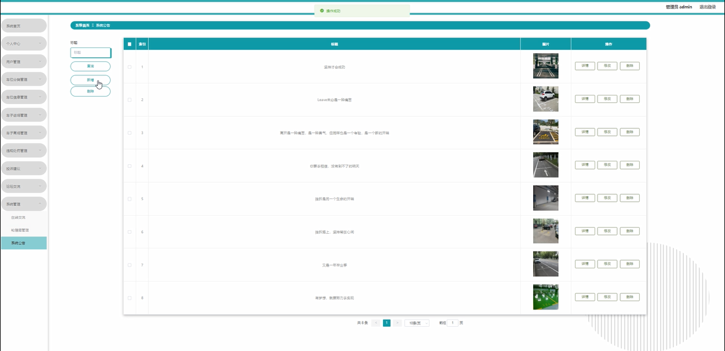
系统管理界面

Slide 16
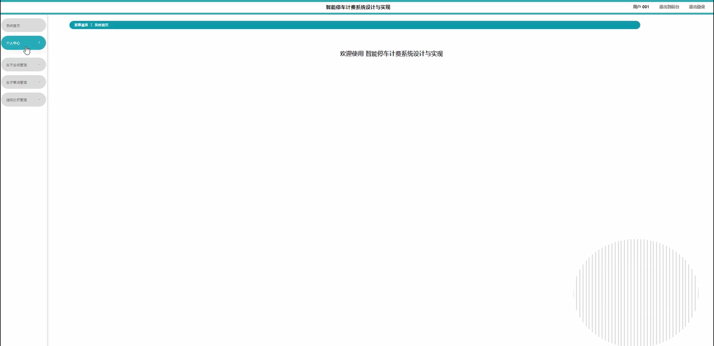
用户后台主界面

Slide 17

登录测试
本系统用户在登录时需要输入合法的账号和密码。当密码和账号均正确时，用户可顺利登录系统；当输入用户名错误时，系统提示“xx不存在”；当密码错误时系统会提醒“用户不存在/密码错误”，以上两者中的一个或几个为空时系统会将需要填写的地方标红并提示请“输入xx”。以账号：：xxxx，密码：123456 为例对系统登录进行测试，

Slide 18
结论
本着要为智能停车计费管理奉献的初衷，在此次的论文选题中，本人选取了智能停车计费系统设计与实现。在设计与开发智能停车计费信息管理系统之前，本人在互联网查阅了有关该系统的国内外研究现状信息，了解了许多有关该系统的功能以及系统运行模式，并学习了开发该系统所要用到的技术，在得到了老师的讲解之后，结合本校管理工作所需，明确了设计的方向并进行了系统的研发，开始此次工作。以下是工作的具体内容：
1.明确系统功能。在开始本次工作之前，本人在学校参考相关书籍，也在网上发起了功能选择的投票。最终确定本系统的功能。
2.寻找合适的技术。在明确系统功能之后，在网上进行查阅，向老师请教，最终确定了选用不需要支付费用的MySQL数据库；并且采用了灵活性更强、配置更简单的SpringBoot框架，因该系统是Web端，因此采用了B/S架构，并采用更加安全，可移植性和跨平台性更强的Java语言进行设计。
3.科学的需求分析。在进行需求分析时考虑了经济、技术、实用性几个可行性，确定了管理员和用户两级结构。根据角色的不同划分不同的权限与功能，确定了模块的划分，并且完了每个模块下的子功能的业务流程编写。
4.有效的系统设计。首先实现了数据库的概念与物理结构的设计，然后按照设计的规范要求进行详细设计，同时重点设计系统两大核心模块。在实现时，美化了系统页面，使操作按钮的放置更加科学美观，使操作更容易；并且增加了许多人性化设计，比如对信息的一键清空、给搜索安排关键字、以及出现错误时更加清晰明了的提示。
希望该系统在往后可以真正被用于实践，实现自己真正的价值。

Slide 19
参考文献
[1]黄安.基于Java+Mysql技术的平台设计与实现——以美食平台系统的设计为例[J].轻纺工业与技术，2019，48(07):168-170.
[2]张世雄.Java操作MySql数据库的面向对象模型类实现[J].清远职业技术学院学报，2018，11(06):45-48.
[3]雷晨晨. 高校科研管理系统的设计与实现[D].曲阜师范大学,2020.DOI:10.27267/d.cnki.gqfsu.2020.001253.
[4]田茂然.在Web中基于Java+MySQL实现分页查询[J].科学咨询(科技·管理)，2019(03):40-41.
[5]杨东.基于Spring Boot的学生信息管理系统的设计与实现[D].武汉轻工大学,2021.DOI:10.27776/d.cnki.gwhgy.2021.000221.
[6]杨松. 基于Python的轴承信息管理系统后端的设计与实现[D].宁夏大学,2021.DOI:10.27257/d.cnki.gnxhc.2021.001479.
[7]裴莹莹,刘刚,尹国才.基于B/S的高校党员信息管理系统设计与实现[J].长江信息通信,2021,34(06):153-155.
[8]杨勤.基于B/S架构的企业客户信息管理系统设计与实现[D].厦门大学,2019.
[9]薛慧君,王忠远,胡秀丽.基于Java Web的中小型老年公寓信息管理系统设计与实现[J].电脑编程技巧与维护,2021(01):116-117+144.DOI:10.16184/j.cnki.comprg.2021.01.041.
[10]陈伟杰,段华琼.基于MVC框架的学生信息管理系统的设计与实现[J].信息与电脑(理论版),2020,32(21):101-103.
[11]张嵩. Java开发框架的研究与设计[D].厦门大学，2020.
[12]李昊洋. 基于MVC的高校学生信息管理系统的设计与实现[D].吉林大学,2018.
[13]陈艳君,安然. 基于web的培训信息管理系统设计与实现[C]//.中国石油学会2019年物探技术研讨会论文集.,2019:1555-1557.
[14]王倩,李宇阳,荆山,萧斌. 高校学生实验室综合管理平台的设计与实现[C]//.Proceedings of 2018 5th International Conference on Economic,Business Management and Education Innovation (EBMEI 2018).[出版者不详],2018:535-540.
[15]梁晓莹. 基于MVC的高校毕业论文选题管理系统的设计与实现[C]//.Proceedings of 2010 International Conference on Management Science and Engineering (MSE 2010) (Volume 5).,2020:550-553.
[16]杨宝林. 基于Java Web的学生成绩信息管理系统[D].吉林大学,2018.
[17]杨箫屿. 基于B/S的农村综合信息管理系统设计与实现[D].沈阳建筑大学,2018.

Slide 20
感谢各位老师评判指导
指导老师：PPT熊猫
报告人：熊猫素材

